Slide 1
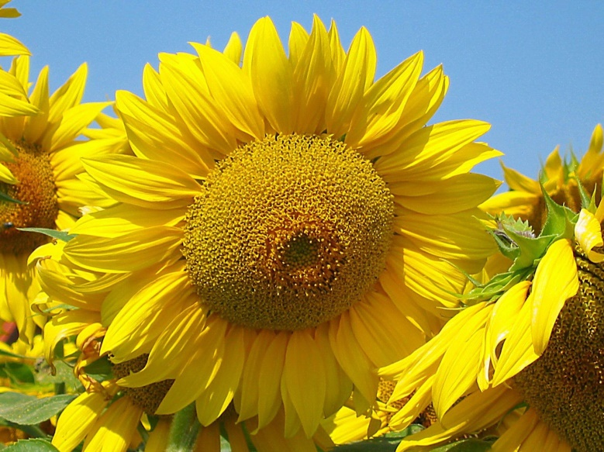
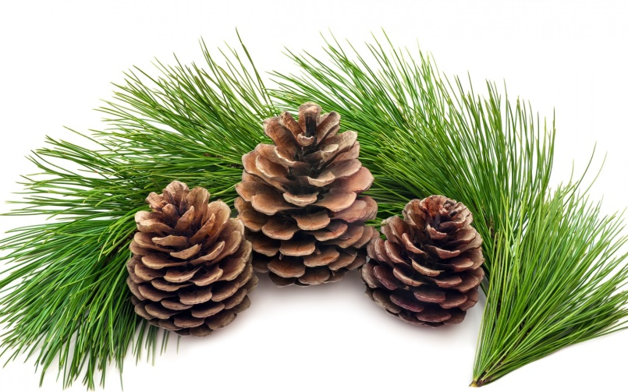
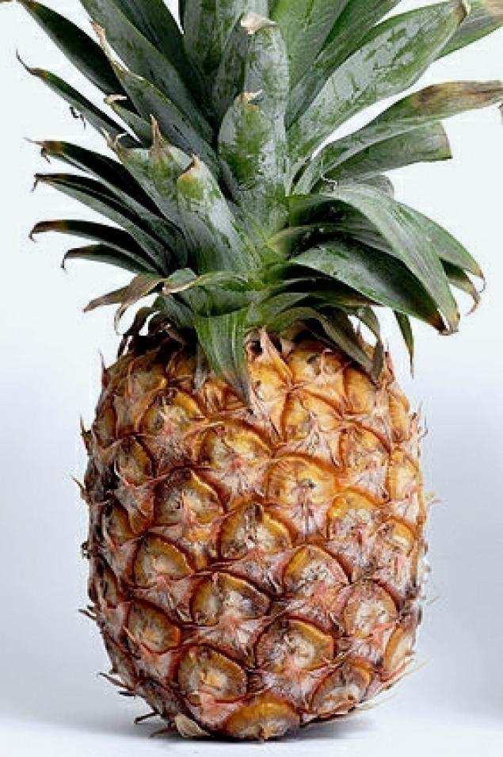

МАТЕМАТИКА
???

Slide 2

Алгебра-9
1) 10, 14, 18, 22, 26, 30
1) 10, 14, 18, 22, ?, ?
2) 3, 6, 12, 24, ?, ?
2) 3, 6, 12, 24, 48, 96
3) 1, 1, 2, 3, 5, 8, 13, 21, 34
3) 1, 1, 2, 3, 5, 8, 13, ?, ?

Slide 3
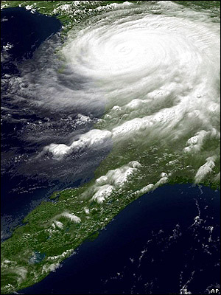
Числовая последовательность
2, 10, 50, 250, 1250,…
2, 7, 12, 17, 22,…
(b_{n})
(c_{n})
(а_{n})
1, 1, 2, 3, 5, 8, 13…

Slide 4
Числовая последовательность
Критерии успеха:
Могу рассказать, что значит задать числовую последовательность
Могу привести 4 примера числовых последовательностей
Могу привести пример рекуррентной формулы числовой последовательности и воспользоваться ей для нахождения членов последовательности
Могу назвать отличительные особенности арифметической прогрессии, геометрической прогрессии и чисел Фибоначчи

Slide 5
Числовая последовательность
МАТЕМАТИКА
???

Slide 6
Числовая последовательность
1 2 3 4 5 6 7…
↓ ↓ ↓ ↓ ↓ ↓ ↓
1 1 2 3 5 8 13 …
→ 1
→ 4
→ 7
→ 10
→ 13
→ 16
→ 19
→ 1
→ 2
→ 4
→ 8
→ 16
→ 32
→ 64

Slide 7



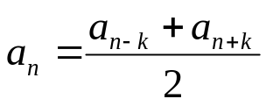


Числовая последовательность
 | Арифметическая прогрессия | Геометрическая прогрессия | Числа Фибоначчи

Slide 8
Числовая последовательность
 | Арифметическая прогрессия | Геометрическая прогрессия | Числа Фибоначчи
Рекуррентная формула
Характеристическое свойство
Пример | 1,4,7,10,13,16,19,… | 1,2,4,8,16,32,64,… | 1,1,2,3,5,8,13…

Slide 9
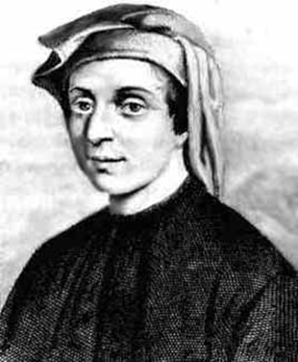
Числовая последовательность
ФИБОНАЧЧИ
???

Slide 10
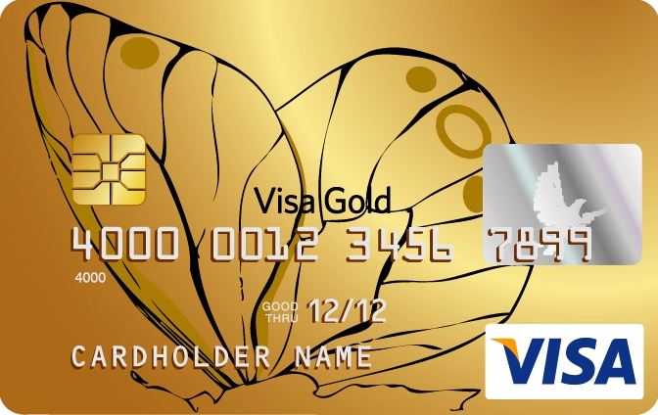
Числовая последовательность
a : b ≈ 1,6
b
a

Slide 11
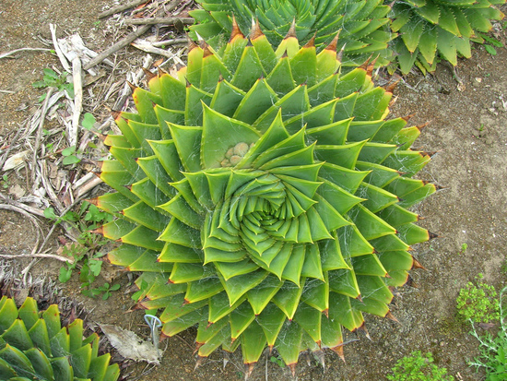
Числовая последовательность
5
Алоэ многолистный

Slide 12
Числовая последовательность
13
8
21
Ананас

Slide 13
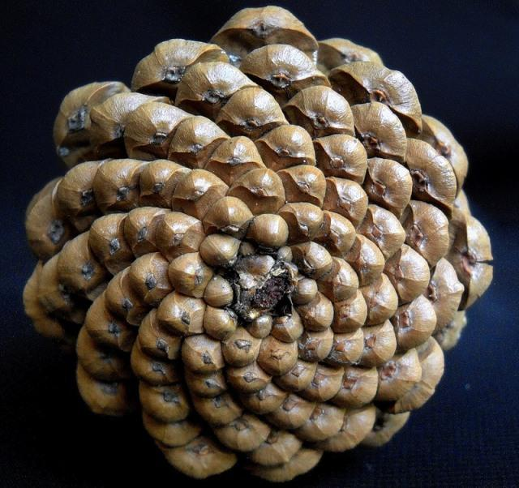
Числовая последовательность
13
8?
21
Сосновая шишка

Slide 14
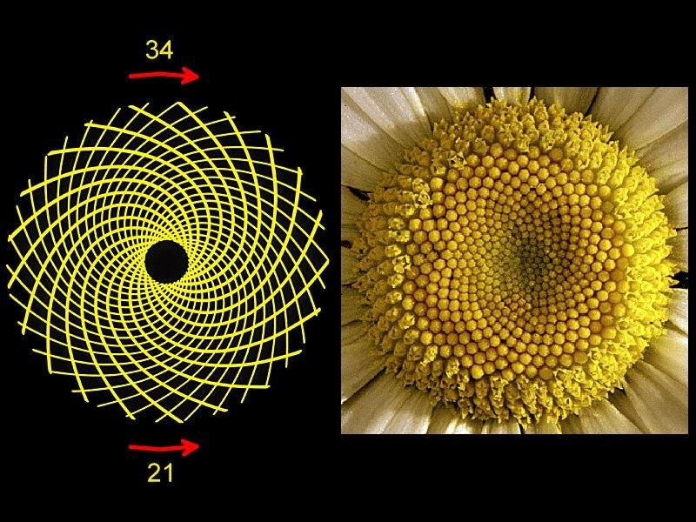
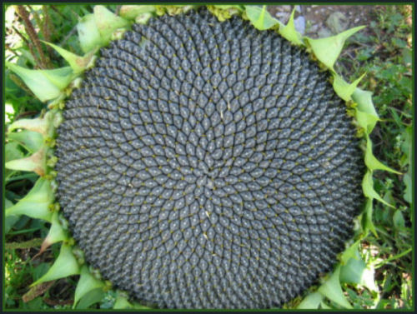
Числовая последовательность

Slide 15
Числовая последовательность
 | Арифметическая прогрессия | Геометрическая прогрессия | Числа Фибоначчи
Рекуррентная формула
Характеристическое свойство
Пример | 5, 10, 15, 20, 25,… | 5, 10, 20, 40, 80,… | 1, 1, 2, 3, 5, 8,…
Задание1. (a_{n}), a₅ = 3, d= 6, a₆ = ? | Задание3. (b_{n}), b₅ = 3, q= 6, b₆ = ? | Задание5. (c_{n}), c₁₀=55, c₁₁=89, c₁₂=?
Задание2. (a_{n}), a₅=1, a₇=9, a₆ =? | Задание4. (b_{n}), b₅=1, b₇= 9, b₆ =?

Slide 16
Числовая последовательность
 | Арифметическая прогрессия | Геометрическая прогрессия | Числа Фибоначчи
Рекуррентная формула
Характеристическое свойство
Пример | 5, 10, 15, 20, 25,… | 5, 10, 20, 40, 80,… | 1, 1, 2, 3, 5, 8,…
Задание1. (a_{n}), a₅ = 3, d= 6, a₆ = ? a₆ = a₅ + d = 3 + 6 = 9 | Задание3. (b_{n}), b₅ = 3, q= 6, b₆ = ? | Задание5. (c_{n}), c₁₀=55, c₁₁=89, c₁₂=?
Задание2. (a_{n}), a₅=1, a₇=9, a₆ =? | Задание4. (b_{n}), b₅=1, b₇= 9, b₆ =?

Slide 17
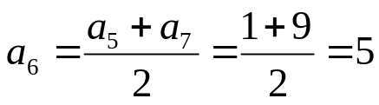
Числовая последовательность
 | Арифметическая прогрессия | Геометрическая прогрессия | Числа Фибоначчи
Рекуррентная формула
Характеристическое свойство
Пример | 5, 10, 15, 20, 25,… | 5, 10, 20, 40, 80,… | 1, 1, 2, 3, 5, 8,…
Задание1. (a_{n}), a₅ = 3, d= 6, a₆ = ? a₆ = a₅ + d = 3 + 6 = 9 | Задание3. (b_{n}), b₅ = 3, q= 6, b₆ = ? | Задание5. (c_{n}), c₁₀=55, c₁₁=89, c₁₂=?
Задание2. (a_{n}), a₅=1, a₇=9, a₆ =? | Задание4. (b_{n}), b₅=1, b₇= 9, b₆ =?

Slide 18
Числовая последовательность
 | Арифметическая прогрессия | Геометрическая прогрессия | Числа Фибоначчи
Рекуррентная формула
Характеристическое свойство
Пример | 5, 10, 15, 20, 25,… | 5, 10, 20, 40, 80,… | 1, 1, 2, 3, 5, 8,…
Задание1. (a_{n}), a₅ = 3, d= 6, a₆ = ? a₆ = a₅ + d = 3 + 6 = 9 | Задание3. (b_{n}), b₅ = 3, q= 6, b₆ = ? b₆ = b₅ q = 3 · 6 = 18 | Задание5. (c_{n}), c₁₀=55, c₁₁=89, c₁₂=?
Задание2. (a_{n}), a₅=1, a₇=9, a₆ =? | Задание4. (b_{n}), b₅=1, b₇= 9, b₆ =?

Slide 19

Числовая последовательность
 | Арифметическая прогрессия | Геометрическая прогрессия | Числа Фибоначчи
Рекуррентная формула
Характеристическое свойство
Пример | 5, 10, 15, 20, 25,… | 5, 10, 20, 40, 80,… | 1, 1, 2, 3, 5, 8,…
Задание1. (a_{n}), a₅ = 3, d= 6, a₆ = ? a₆ = a₅ + d = 3 + 6 = 9 | Задание3. (b_{n}), b₅ = 3, q= 6, b₆ = ? b₆ = b₅ q = 3 · 6 = 18 | Задание5. (c_{n}), c₁₀=55, c₁₁=89, c₁₂=?
Задание2. (a_{n}), a₅=1, a₇=9, a₆ =? | Задание4. (b_{n}), b₅=1, b₇= 9, b₆ =?

Slide 20
Числовая последовательность
 | Арифметическая прогрессия | Геометрическая прогрессия | Числа Фибоначчи
Рекуррентная формула
Характеристическое свойство
Пример | 5, 10, 15, 20, 25,… | 5, 10, 20, 40, 80,… | 1, 1, 2, 3, 5, 8,…
Задание1. (a_{n}), a₅ = 3, d= 6, a₆ = ? a₆ = a₅ + d = 3 + 6 = 9 | Задание3. (b_{n}), b₅ = 3, q= 6, b₆ = ? b₆ = b₅ q = 3 · 6 = 18 | Задание5. (c_{n}), c₁₀=55, c₁₁=89, c₁₂=? c₁₂=c₁₁+c₁₀=55+89=144
Задание2. (a_{n}), a₅=1, a₇=9, a₆ =? | Задание4. (b_{n}), b₅=1, b₇= 9, b₆ =?

Slide 21
Числовая последовательность
Попробуй справиться САМ
1 | Выберите верное утверждение: а) В арифметической прогрессии рядом стоящие члены отличаются на одно и то же число. б) В геометрической прогрессии рядом стоящие члены отличаются в одно и то же число раз. в) В последовательности Фибоначчи каждый член равен сумме предыдущих
2 | (a_{n}), a₄=8, d=7, a₅ =?
3 | (a_{n}), a₆=9, a₈=13, a₇ =?
4 | (b_{n}), b₈ = 11, q= 4, b₉ = ?
5 | (b_{n}), b₉=8, b₁₁= 50, b₁₀ =?

Slide 22
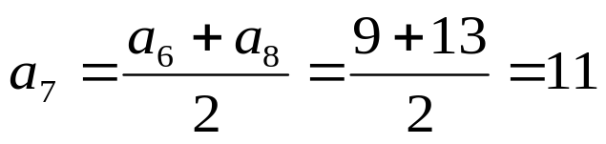
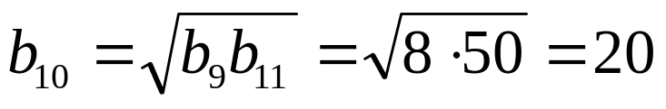
Числовая последовательность
Попробуй справиться САМ
1 | Выберите верное утверждение: а) В арифметической прогрессии рядом стоящие члены отличаются на одно и то же число. б) В геометрической прогрессии рядом стоящие члены отличаются в одно и то же число раз. в) В последовательности Фибоначчи каждый член равен сумме предыдущих | а), б)
2 | (a_{n}), a₄=8, d=7, a₅ =? | a₅ = a₄ + d= 8 + 7= 15
3 | (a_{n}), a₆=9, a₈=13, a₇ =?
4 | (b_{n}), b₈ = 11, q= 4, b₉ = ? | b₉ = b₈ q = 11 · 4 = 44
5 | (b_{n}), b₉=8, b₁₁= 50, b₁₀ =?

Slide 23
Числовая последовательность
Домашнее задание:
П. 4.1. стр. 186 + таблица – если не всё ++
Дополнительные вопросы:
1) Как связаны кролики и числа Фибоначчи?
2) Что такое спираль Архимеда?
3) Где применимы арифметическая и геометрическая прогрессии?
4) Самые интересные и малоизвестные факты о числах Фибоначчи в природе

Slide 24
Числовая последовательность
Критерии успеха:
Могу рассказать, что значит задать числовую последовательность
Могу привести 4 примера числовых последовательностей
Могу привести пример рекуррентной формулы числовой последовательности и воспользоваться ей для нахождения членов последовательности
Могу назвать отличительные особенности арифметической прогрессии, геометрической прогрессии и чисел Фибоначчи

Slide 25
Числовая последовательность
МАТЕМАТИКА
???

